Slide 1
Inventário no Sistema de Bens Patrimoniais Móveis - SBPM
Secretaria Municipal da Fazenda

Slide 2
Inventários no Sistema Patrimonial de Bens Móveis - SBPM
Conteúdo:
O que é um inventário?
Vantagens do inventário?
O que é um bem móvel.
Decreto nº 59.822/2020.
Identificação do Bem.
Tipos de inventários.
Sistema de Bens Patrimoniais Móveis - SBPM.
Inventário x Contabilidade.
Inventário x Auditoria
Disponibilização de Material

Slide 3
O que é um inventário?
É um documento da contabilidade que consiste em uma listagem de bens que pertencem a uma determinada unidade. Ele é o retrato fidedigno dos bens físicos que uma unidade tem em seu poder.
Nele temos uma imagem da posição dos bens em uma data estática no tempo. É um procedimento essencial para o titular da unidade e o gestor de patrimônio, pois identifica, categoriza e quantifica todos os bens da unidade, assim é possível saber os bens que efetivamente estão sob posse da unidade, quais bens são passíveis de baixa, ou que foram extraviados, etc.
De acordo com a norma consiste na realização do levantamento físico e identificação de bens patrimoniais móveis, visando a comprovação de sua existência, para controle e preservação do patrimônio público municipal.

Slide 4
O que é um inventário?
A função do levantamento patrimonial é disponibilizar informações sobre os bens que o Município possui para os consumidores de informações sobre o patrimônio municipal. É também uma forma de acompanhamento das mudanças do estado físico dos bens, alocação, condições operacionais, adequação aos normativos contábeis vigentes, dentre outras informações.
Ou seja, é um documento de extrema importância, pois retrata o patrimônio da unidade.

Slide 5
Vantagens do inventário?
Quando o inventário é realizado com fidedignidade, ou seja, as informações que ali constam são reais, podemos responder perguntas como:

Slide 6
Vantagens do inventário?
Realmente há a necessidade de compra de um novo bem ?
Antes de solicitar uma compra o Gestor Patrimonial de posse dos inventários poderá verificar se em sua Unidade Orçamentária não há bens com aquelas características disponíveis para uso, que esteja em desuso em alguma outra Unidade, ou seja, com base nas informações dos inventários um problema como este seria sanado com um simples remanejamento de bem. Evitando assim, gastos desnecessários ao Município, aplicando o recurso em uma real necessidade.

Slide 7
Vantagens do Inventário?
Como identificar se ocorreu furto ou extravio de bens na Unidade?
Perguntas deste tipo são respondidas com a correta realização dos inventários, pois é possível conciliar os bens adquiridos pela Unidade em confronto com os bens que estão fisicamente na Unidade.

Slide 8
O que é um bem móvel ?
De acordo com o Manual de Contabilidade Aplicada ao Setor Público, bem são coisas materiais ou concretas, úteis aos homens e de expressão econômica, suscetíveis de apropriação.
Portanto, os bens são objetos corpóreos, ou seja, que possuem existência física, sendo passível de alienação ou incorpórea, de existência abstrata, que somente podem ser objetos de cessão.
O conjunto de bens pertencentes a uma pessoa, empresa ou ente público é denominado patrimônio.
São considerados bens móveis os bens que tem existência material, suscetíveis de movimento, ou seja, que podem ser transportados por movimento próprio, removidos por força alheia ou transportados de um lugar para o outro sem alteração da substância ou da destinação econômico-social, que constituam meio para produção de outros bens ou serviços.

Slide 9
O que é um bem móvel ?
O Sistema de Bens Patrimoniais Móveis – SBPM esta parametrizado para receber toda execução orçamentária realizada no elemento de despesa 52 - Equipamentos e Material Permanente.
Mas toda despesa adquirida neste elemento é um bem passível de controle no Sistema de Bens Patrimoniais Móveis – SBPM?

Slide 10
Decreto nº 59.822/2020
"Art. 3º Para fins deste decreto, consideram-se bens patrimoniais móveis passíveis de controle por meio do Sistema de Bens Patrimoniais Móveis - SBPM os que tenham as seguintes características: I - expectativa de benefício econômico futuro;
II - existência material: que não sejam incorporáveis a nenhum outro bem;
III - mobilidade: que possam ser removidos ou transportados de um lugar para outro por movimento próprio ou removidos por força alheia sem alteração de sua substância ou destinação econômico-social;
IV - vida útil estimada superior a dois anos; e
V - valor monetário superior àquele definido em portaria da Secretaria Municipal da Fazenda." (NR)

Slide 11
Identificação do Bem
Todo bem móvel adquirido pela Unidade Orçamentária e incorporado no Sistema de Bens Patrimoniais Móveis – SBPM recebe um código numérico de identificação. Este código é denominado chapa patrimonial.
A fixação de Chapa Patrimonial é de extrema importância, pois transmite uma informação visual que aquele bem é controlado pela Unidade, e que esta numeração única permite a fácil localização dentro das dependências da Unidade.

Slide 12
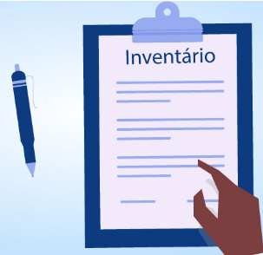
Tipos de Inventário
Existem dois tipos de inventário:
Anual - obrigatório; e
Eventual – a qualquer momento.

Slide 13
Inventário Anual
Sua realização é obrigatória.
Identifica a posição dos bens em 31/12, de cada exercício. Sua função é a validação dos dados que constam no Balanço Patrimonial da Prefeitura do Município de São Paulo, em confronto com o que existe fisicamente na unidade.
No Sistema de Bens Patrimoniais Móveis – SBPM este inventário é aberto de forma automática no dia 01/01, as unidade precisam conciliar estas informações e encerrar de forma manual no sistema, caso não seja feito o mesmo é encerrado pelo Administrador. O inventário é encerrado automaticamente em 31/03 de cada exercício.

Slide 14
Inventário Anual
A unidade que não encerrar os seus inventários de maneira manual no sistema, e os mesmos forem encerrados pelo Administrador, os dados de sua unidade serão encaminhados para Controladoria do Município de São Paulo – CGM para averiguação do motivo do descumprimento da norma.

Slide 15
Inventário Eventual
Pode ser realizado a qualquer momento, com referência dentro do exercício vigente, ou seja, não é possível fazer inventário eventual com referência a exercícios passados ou futuro, ou seja, o inventário eventual é utilizado para constatação do acervo patrimonial no exercício presente.
Sua função é saber, em uma mudança de gestão por exemplo, se todos os bens que estão em sua responsabilidade realmente existe fisicamente.
Todos inventários eventuais com status aberto em 31/12 de cada exercício serão encerrados pelo Administrador.

Slide 16
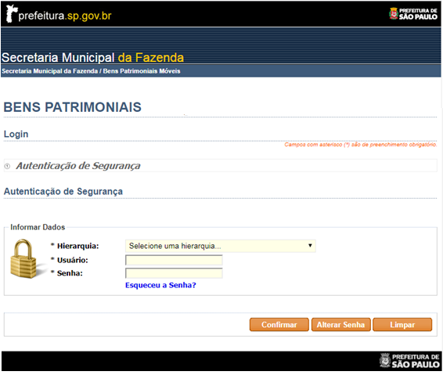
Sistema de Bens Patrimoniais Móveis - SBPM

Slide 17
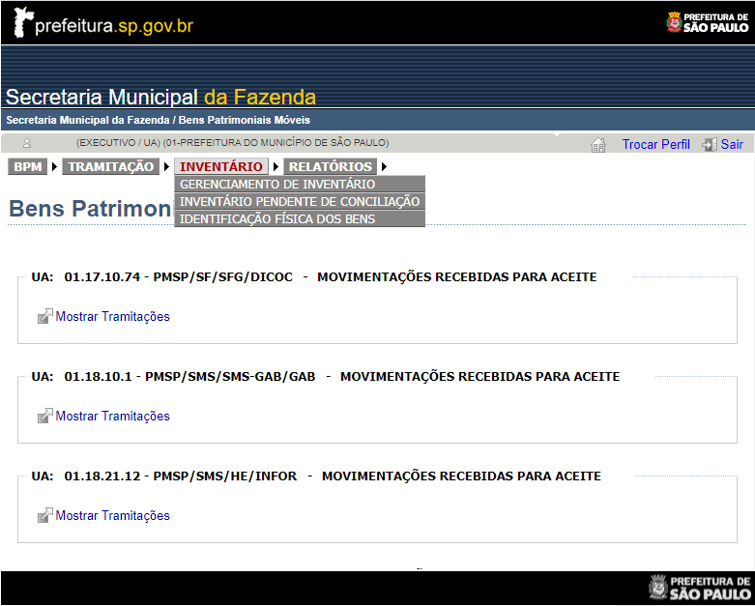
Sistema de Bens Patrimoniais Móveis - SBPM
Gerenciamento de Inventário – Nesta tela é possível cadastrar um novo inventário eventual e consultar o andamento por status (Todos, Aberto, Fechado, Cancelado, Fechado pelo Administrador e Fechado pelo Administrador – Não conciliado).
Inventário Pendente de Conciliação – Nesta tela será possível consultar os inventários que não se encontram concluídos, estando pendentes de conclusão.
Identificação Física dos Bens – Nesta tela é possível consultar a posição dos bens de uma determinada unidade administrativa em um determinado período.

Slide 18
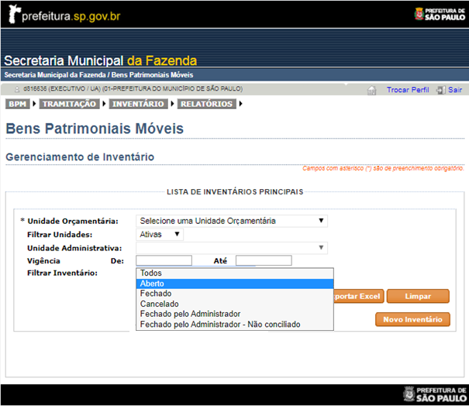
Sistema de Bens Patrimoniais Móveis - SBPM
Gerenciamento de Inventário – Nesta tela é possível cadastrar um novo inventário eventual e consultar o andamento por status (Todos, Aberto, Fechado, Cancelado, Fechado pelo Administrador e Fechado pelo Administrador – Não conciliado).

Slide 19
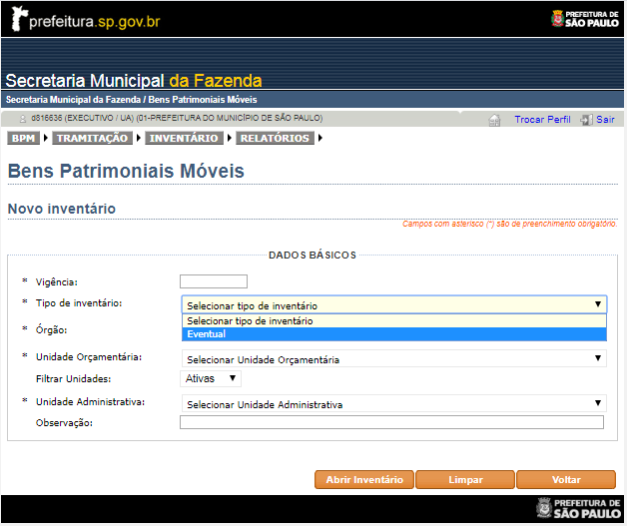
Sistema de Bens Patrimoniais Móveis - SBPM
Atualmente só é possível criar inventários do tipo Eventual, o inventário Anual passou a ser aberto automaticamente.

Slide 20
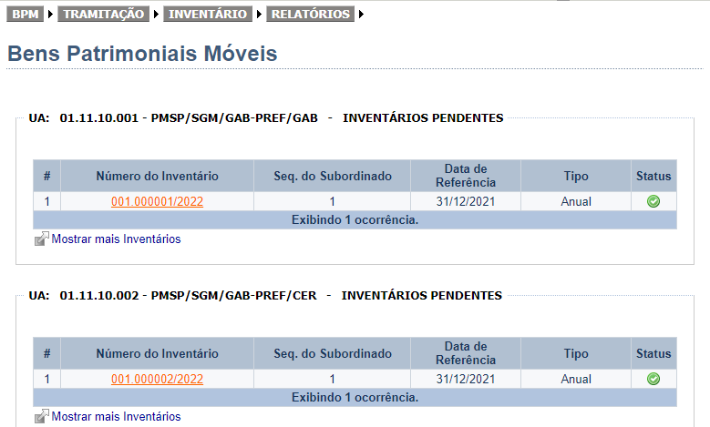
Sistema de Bens Patrimoniais Móveis - SBPM
Inventário Pendente de Conciliação – Nesta tela será possível consultar os inventários que não se encontram concluídos, estando pendentes de conclusão..
Os inventários são aberto por Unidade Administrativa, dessa forma torna-se possível a Unidade Orçamentária delegar a sua conferência a cada Unidade Administrativa, como pode-se ver na tela do sistema ao lado.
Ao clicar sobre “Número de Inventário” irá abrir a tela de conciliação, utilizamos o Número 001.000002/2022.

Slide 21
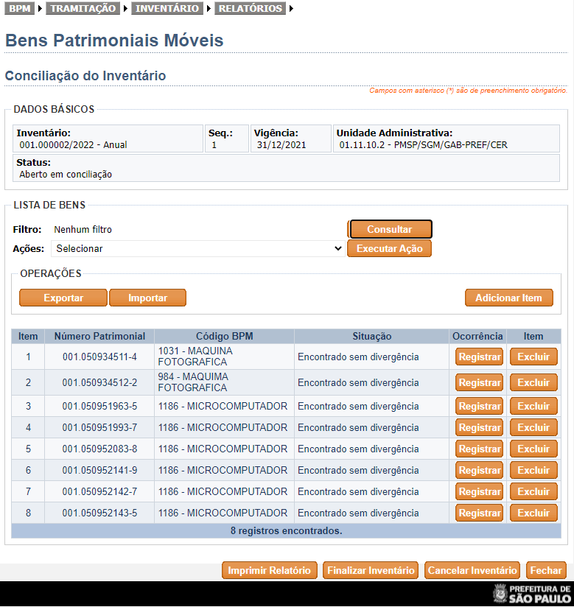
Sistema de Bens Patrimoniais Móveis - SBPM
Conciliação de Inventário – O usuário deverá registrar as ocorrências que houveram com o bem. Por regra, a situação de todos os bens aparecem como “encontrados sem divergência”
Existem três possibilidades de ocorrências para a situação de cada bem que são: encontrado sem Divergência, encontrado com divergência e não encontrado.

Slide 22
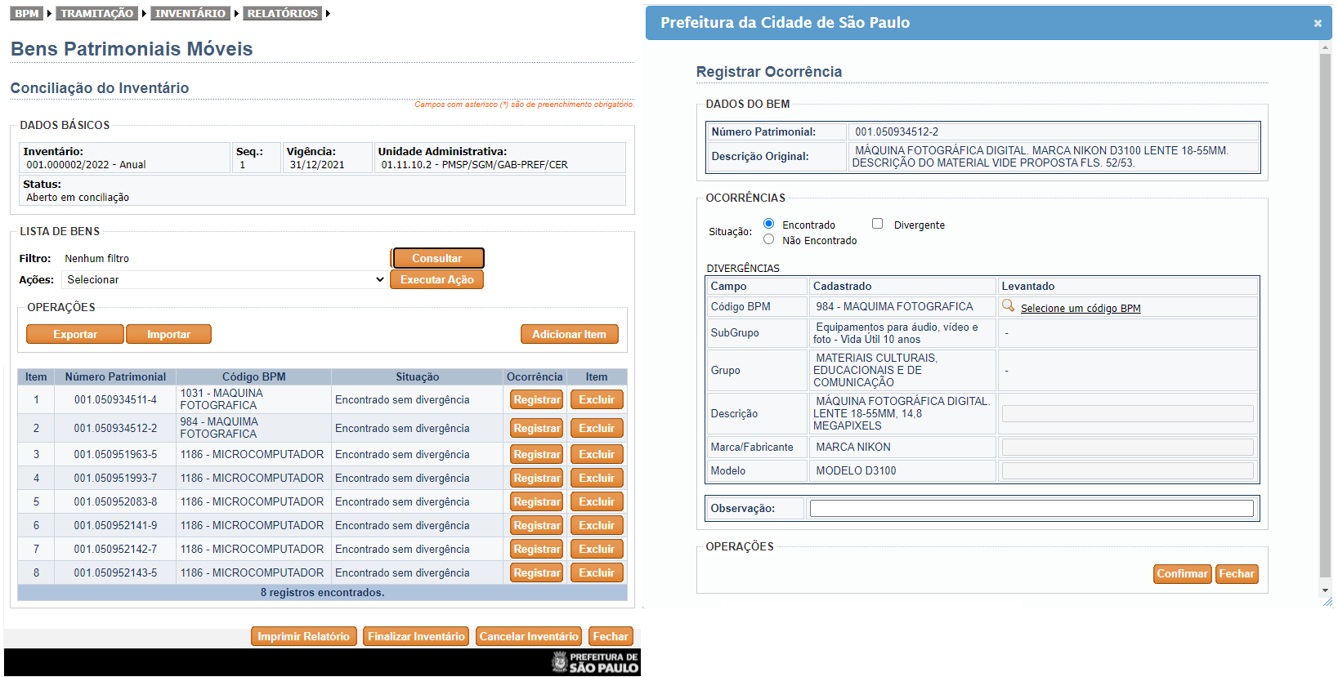
Sistema de Bens Patrimoniais Móveis - SBPM
A opção divergente habilita os campos: Descrição, Marca/Fabricante, Modelo e Observação

Slide 23
Sistema de Bens Patrimoniais Móveis - SBPM
Lista de Bens – Essa seção possui as opções:
Filtro: Possibilidade de filtrar a lista de bens mostrada apenas por um intervalo de chapas patrimoniais, descrição do código BPM ou nenhum filtro (regra).
Ações: Importar dados do coletor e Exportar dados para o coletor.
Botões Exportar/Importar: Exportar abre-se um arquivo em Excel da lista dos bens. Importar possibilita abrir um arquivo em .CSV do seu computador.
Botão Adicionar Bem: Acrescenta um item (com chapa patrimonial ou sem chapa) que foi encontrado fisicamente mas não consta da lista gerada pelo inventário aberto. Lembramos que esta função não significa uma nova “incorporação” ao acervo da Unidade.

Slide 24
Sistema de Bens Patrimoniais Móveis - SBPM
Após todos os registros terem sido efetuados o usuário deverá clicar no botão de “Finalizar Inventário”. O sistema retorna uma mensagem, solicitando a confirmação do encerramento.

Slide 25
Sistema de Bens Patrimoniais Móveis - SBPM
O usuário tem até o dia 31/03 de cada exercício para realizar o Inventário Anual. Após esta data os inventários anuais serão encerrados pelo Administrador.
Os Inventários Eventuais com status aberto em 31/12, de cada exercício, também serão encerrados pelo Administrador.
Os Inventários encerrados nestas situações terão a descrição “Fechado pelo Administrador” ou “Fechado pelo Administrador – Não conciliado”, conforme o caso.
As informações das Unidades que tiverem os Inventários Anuais encerrados com esta descrição serão encaminhadas para Controladoria Geral do Município – CGM para aplicação de sanções

Slide 26
Inventário x Contabilidade
Após levantamento físico dos bens existentes na Unidade, inicia-se a fase de conciliação.
A conciliação é a junção do cadastro físico em confronto com o registro contábil, ou seja, os bens identificados fisicamente devem ser evidenciados na contabilidade, ou seja devidamente registrados através de lançamentos contábeis.

Slide 27
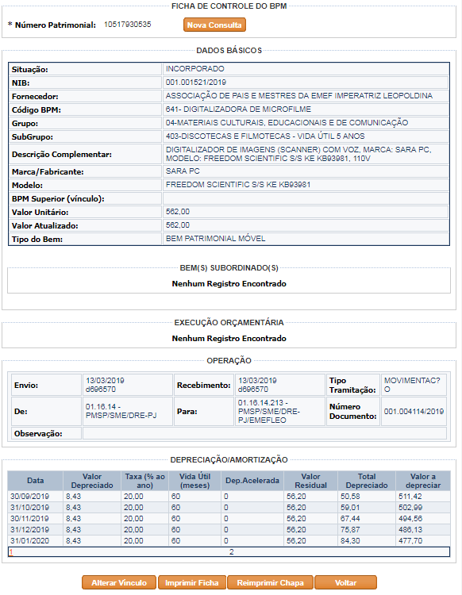
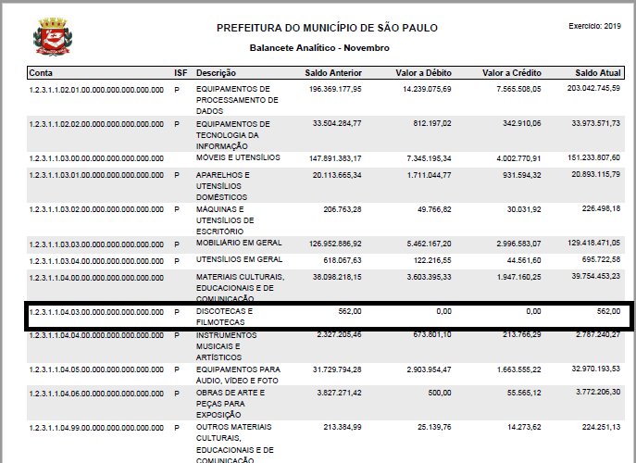
Inventário x Contabilidade

Slide 28
Inventário x Auditoria
A auditoria tem com objetivo constatar se as Unidades auditadas utilizaram-se de metodologias, procedimentos e ferramentas condizentes com as normas vigentes.
Atualmente podemos ser auditados pelo Tribunal de Contas do Município de São Paulo e pela Controladoria Geral do Município

Slide 29
Disponibilização de Material
Em nossa página da internet é possível encontrar material relacionado a Inventários e a demais assuntos do sistema SBPM.
https://www.prefeitura.sp.gov.br/cidade/secretarias/fazenda/contaspublicas/index.php?p=27857

Slide 30
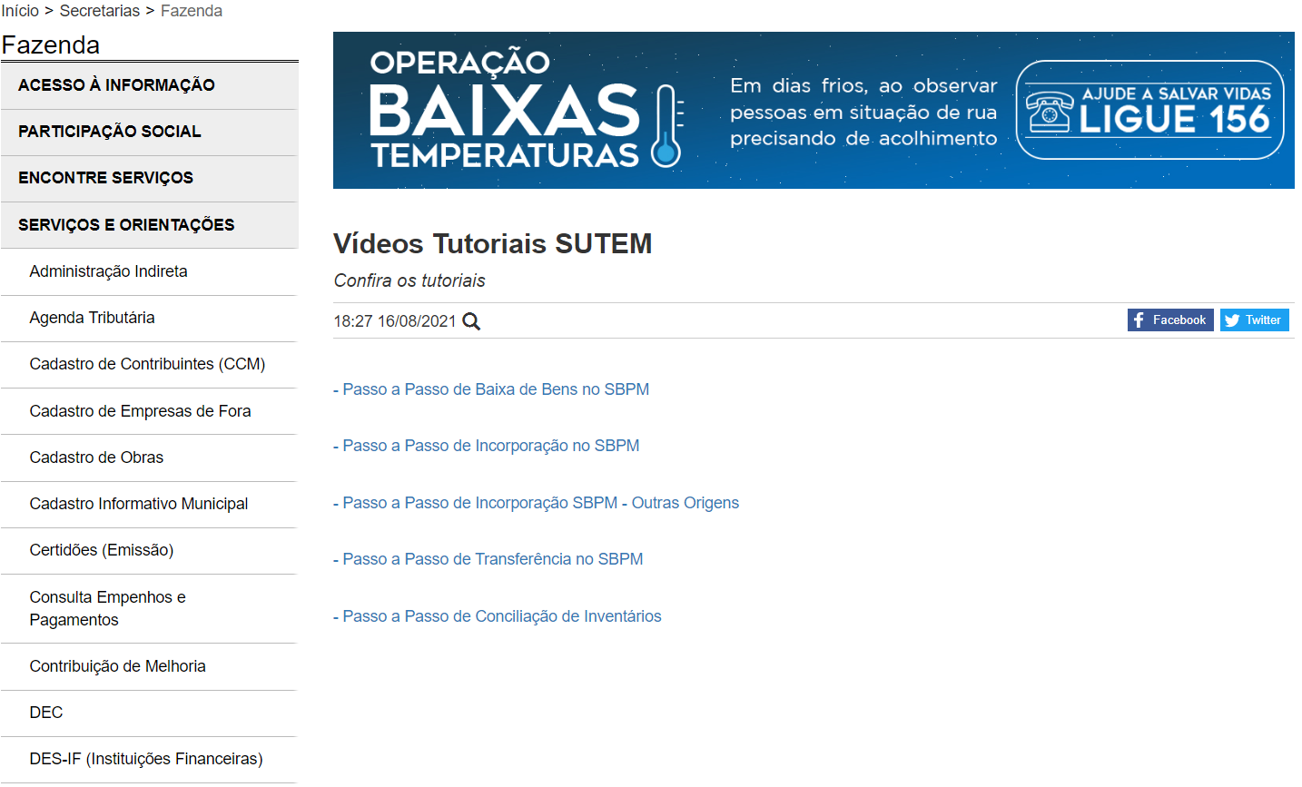
Disponibilização de Material
Inclusive tutorial sobre a conciliação de inventários no sistema, a saber:
https://www.prefeitura.sp.gov.br/cidade/secretarias/fazenda/index.php?p=29900

Slide 31
Dúvidas?

Slide 32
Obrigada!
Contatos: rfsouza@SF.prefeitura.sp.gov.br
dicocbens@SF.prefeitura.sp.gov.br

